Slide 1
מצגת על הסיכום הבורר והממזג
רותי נחמני תשפ״ב

Slide 2
עליכם לספר לי במשפט או שניים ...
על מה הסרטון
על מה הסרט שראיתם אחרון
שיחה שניהלתם

Slide 3
מה זה סיכום?
סיכום הוא למסור בקיצור על מה מדובר

Slide 4

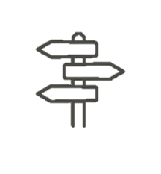
איך כותבים סיכום בורר טוב?
סיכום
טוב
4
3
כתיבת
פתיחה ומילות קישור
2
לכתוב על מה הסיכום/הטקסט
לכתוב את התבחינים
לכתוב את שם מחבר המאמר
לקרוא ולחפש בטקסט
1
לחפש בטקסט את התבחינים
לכתוב אותם בטבלה
להכין טבלה
תבחינים | טקסט שם הכותב/ת(2018)
 | הכללה
 | הכללה
מה המשימה?
לבדוק מה צריך לעשות

Slide 5
עכשיו נעבור לטקסט
שם הטקסט: ״נדידת הציפורים״
הכותבים: כהן ובהט (1996)
המשימה: כתבו סיכום קצר על הטקסט ״נדידת הציפורים״.
בסיכום הגדירו מהי נדידת הציפורים, מה הגורמים לה
ומה השיטות בהן חוקרים אותה.

Slide 6
נכין טבלת הכנה לסיכום
תבחין לפי המשימה | ״כהן ובהט,1996״
הגדרה - מהי נדידת הציפורים
הגורמים לה
השיטות בהן חוקרים אותה
תבחין לפי המשימה | ״כהן ובהט,1996״
הגדרה - מהי נדידת הציפורים
הגורמים לנדידת הציפורים
השיטות בהן חוקרים את נדידת הציפורים

Slide 7
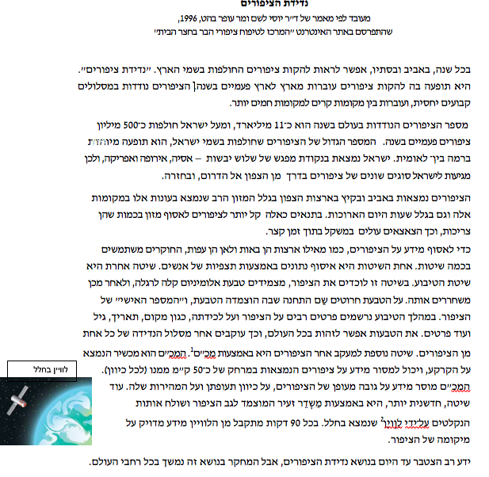
שאלו שאלה
שהתשובה שלה
נמצאת בפסקה

Slide 8
שאלה על הפסקה:
1
שאלה על הפסקה:
2
שאלה על הפסקה:
3
5
שאלה על הפסקה:
משפט סיום

Slide 9
הגדרה - מהי נדידת הציפורים? תופעה בה להקות ציפורים עוברות מארץ לארץ פעמיים בשנה, במסלולים קבועים יחסית
x
מהם הגורמים לנדידת הציפורים?
הגורמים הם מזון ושעות אור ארוכות בארצות החמות
מהן השיטות בהן מודדים את נדידת הציפורים?
השיטות הן
תצפית אנושית, טיבוע, מכ״מ ומשדר שקשור ללוויין.
x

Slide 10
נמלא את טבלת ההכנה לסיכום
תבחין לפי המשימה | ״כהן ובהט,1996״
הגדרה - מהי נדידת הציפורים | תופעה בה להקות ציפורים עוברות מארץ לארץ פעמיים בשנה, במסלולים קבועים יחסית
הגורמים לנדידת הציפורים | הגורמים הם מזון ושעות אור ארוכות בארצות החמות
השיטות בהן חוקרים את נדידת הציפורים | השיטות הן תצפית אנושית, טיבוע, מכ״מ ומשדר שקשור ללוויין.

Slide 11
נכתוב את הסיכום שלנו
בארצות שונות, בכל שנה, אפשר לראות ציפורים בלהקות עפות בשמיים. זו תופעה מאוד מעניינת גם את הציבור הרחב וגם חוקרים רבים. כהן ובהט (1996) כתבו על כך.
"נדידת ציפורים". היא תופעה בה להקות ציפורים עוברות מארץ לארץ פעמיים בשנה, במסלולים קבועים יחסית.
כהן ובהט (1996) מביאים שתי סיבות לנדידת הציפורים. האחת היא מזון והשניה היא שעות האור הארוכות שיש בארצות החמות יותר.
יש שיטות שונות לאיסוף מידע על הציפורים. לפי כהן ובהט (1996) השיטות הן תצפית אנושית, טיבוע, מכ״מ ומשדר שקשור ללוויין.
משפט פתיחה
על הנושא
תבחין
ראשון
תבחין
שני
תבחין
שלישי

Slide 12

סיכום ממזג
נלמד להוסיף עוד טקסט לסיכום שלנו.
הטקסט
״חצי מיליארד ציפורים טסות מעל עמק החולה בכל שנה. אז מה הבעיה?״

Slide 13
סיכום
טוב
איך כותבים סיכום ממזג טוב?
4
3
כתיבת
פתיחה ומילות קישור
2
לכתוב על מה הסיכום/הטקסט
לכתוב את התבחינים
לקרוא ולחפש בטקסט
1
לחפש בטקסט את התבחינים
לכתוב אותם בטבלה
להכין טבלה
מה המשימה?
לבדוק מה צריך לעשות
תבחינים | טקסט 1 שם הכותב/ת(שנה) | טקסט 2 שם הכותב/ת(שנה) | יחסים בין = + הטקסטים -
תבחין ראשון | הכללה | הכללה
תבחין שני | הכללה | הכללה

Slide 14
אז מה חשוב לדעת כדי למזג שני טקסטים?
למלא את הטבלה.
לבדוק את היחסים בין הטקסטים בכל התבחינים.
לכתוב סיכום: פתיחה ומידע על כל תבחין.
נתנסה.

Slide 15
קודם כל - המשימה
שמות הטקסט:
״נדידת הציפורים״. כהן ובהט (1996)
״חצי מיליארד ציפורים טסות מעל עמק החולה בכל שנה. אז מה הבעיה?״. (יעקובסון 2020)
המשימה: כתבו סיכום קצר על הטקסטים ״נדידת הציפורים״ ו״חצי מיליארד ציפורים טסות מעל עמק החולה בכל שנה. אז מה הבעיה?״.
בסיכום הגדרנה מהי נדידת הציפורים, הנזקים שגורמות הציפורים ומה השיטות בהן חוקרים את הנדידה.

Slide 16
שנית - טבלת הכנה לסיכום
תבחין לפי המשימה | כהן ובהט,1996 | יעקובסון, 2020 | היחסים בין הטקסטים
הגדרה - מהי נדידת הציפורים | תופעה בה להקות ציפורים עוברות מארץ לארץ פעמיים בשנה, במסלולים קבועים יחסית
הנזקים שגורמות הציפורים
השיטות בהן חוקרים אותה | השיטות הן תצפית אנושית, טיבוע, מכ״מ ומשדר שקשור ללוויין.

Slide 17
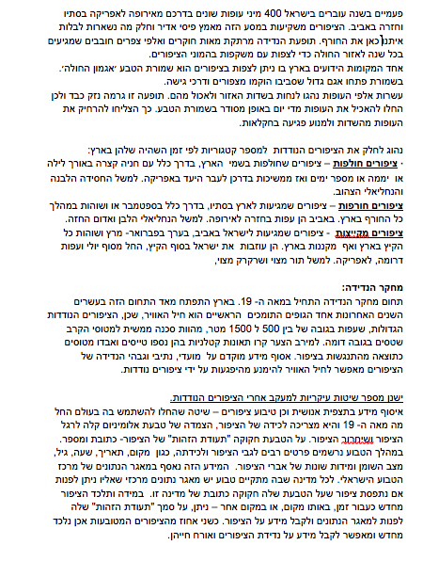
הגדרה - מהי נדידת הציפורים? פעמיים בשנה עוברים בישראל עופות שונים בדרכם מאירופה לאפריקה בסתיו וחזרה באביב .
מהם הנזקים שגורמות הציפורים?
1. הרס של שדות כשהעופות אוכלים את היבול
x
מהם הנזקים שגורמות הציפורים?
2. פגיעה במטוסים
מהן השיטות בהן מודדים את נדידת הציפורים?
השיטות הן תצפית אנושית וטיבוע.

Slide 18
שנית - טבלת הכנה לסיכום, מלאה
תבחין לפי המשימה | כהן ובהט,1996 | יעקובסון, 2020 | היחסים בין הטקסטים
הגדרה - מהי נדידת הציפורים | תופעה בה להקות ציפורים עוברות מארץ לארץ פעמיים בשנה, במסלולים קבועים יחסית | פעמיים בשנה עוברים בישראל עופות שונים בדרכם מאירופה לאפריקה בסתיו וחזרה באביב . | שני המקורות דומים
הנזקים שגורמות הציפורים |  | הרס של שדות כשהעופות אוכלים את היבול. פסקה 3 פגיעה במטוסים. פסקה... | רק יעקובסון כותב
השיטות בהן חוקרים אותה | השיטות הן תצפית אנושית, טיבוע, מכ״מ ומשדר שקשור ללוויין. | תצפית אנושית, טיבוע | כהן ובהט מוסיפים על יעקובסון

Slide 19
נכתוב את הסיכום שלנו
בארצות שונות, בכל שנה, אפשר לראות ציפורים בלהקות עפות בשמיים. זו תופעה מאוד מעניינת גם את הציבור הרחב וגם חוקרים רבים.
הן כהן ובהט (1996) והן יעקובסון (2020) מגדירים את "נדידת ציפורים". כתופעה בה להקות ציפורים עוברות מארץ לארץ פעמיים בשנה, במסלולים קבועים יחסית. עופות שונים עוברים בדרכם מאירופה לאפריקה בסתיו וחזרה באביב .
יעקובסון (2020) מפרט שני נזקים שגורמים העופות בישראל. אחד הוא הרס של שדות כשהעופות אוכלים את היבול. והשני הוא פגיעה במטוסים וגרימת פציעות או מוות של הטייסים ונזק למטוסים.
יש שיטות שונות לאיסוף מידע על הציפורים. יעקובסון (2020) כותב על תצפית אנושית וטיבוע ואילו כהן ובהט (1996) מוסיפים את השיטות של מכ״מ ומשדר שקשור ללוויין.
משפט פתיחה
על הנושא
תבחין
ראשון
תבחין
שני
תבחין
שלישי

Slide 20
בדקו את הסיכומים שלכם בעזרת מחוון

